Slide 1
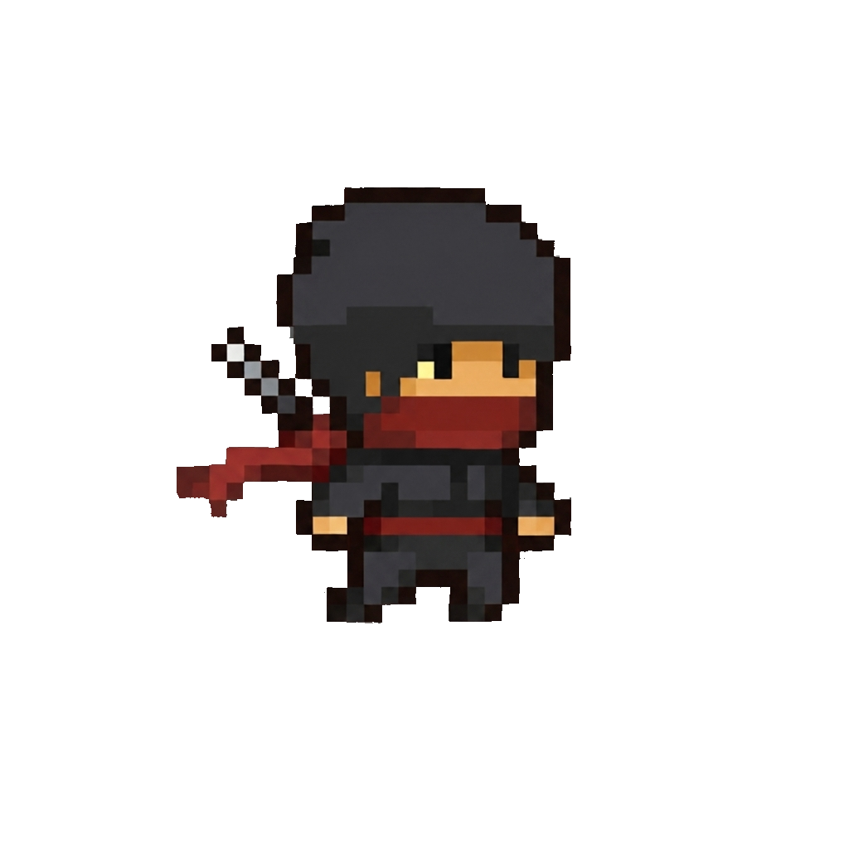
・ワザ(手裏剣)
にんじゃ
遠距離攻撃
キーボード →N
コントローラー →Y
ー操作ー
・ガード(身代わりの術)
遠距離攻撃
キーボード →B
コントローラー →RB
・移動
8方向に移動可能
キーボード →W,A,S,D
コントローラー →左スティック
ーシステムー
・インタラクト
・ジャンプ
マップ上にあるヒント看板を見る、
「ひと」に話しかける、物を獲得する
キーボード →E
コントローラー →B
ボタン(キー)を押す長さによって高さを調節可能
キーボード →スペースキー
コントローラー →A
・ダッシュ
・ポーズ
移動している方向に一定距離素早く移動
キーボード →M
コントローラー →X
メインメニューに戻るやBGM,SEの音量設定の画面を出す
キーボード →P
コントローラー →START

Slide 2
思いつき案
ボスや雑魚がリポップするのにドロップもの無しじゃしゃばい？→
金とか強化ドリンクの素材などで町で強化素材を獲得可能にする?
するなら↓
消費物(強化素材)の仕様→R
LB
消費物の仕様
速度アップやパワーアップなど何種類かある
町でのみ消費物の切り替えが可能
使用するときは一種類しか使用できず連続で消費できない、回復以外はCT＞効果時間にする
消費物の選択用に専用のキーを使う？or特定の場所で設定するようにする？
死んだときのペナルティ
使用した消費物以外はそのステージに入った時の状態に戻る金や素材など…

Slide 3
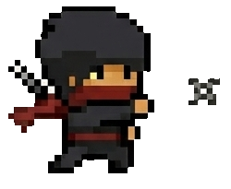
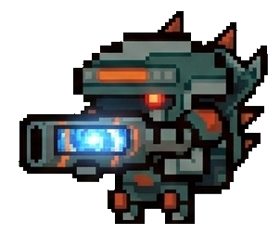
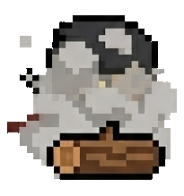
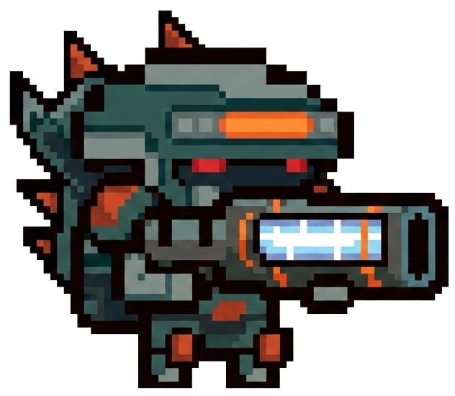
ー手裏剣ー
ー身代わりの術ー
手裏剣を投げて遠くの敵を攻撃する
攻撃力は低い
敵の攻撃に当たるとき、タイミングよくボタンを押すと回避できる

Slide 4
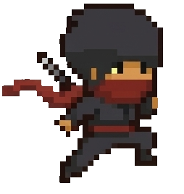
ー壁ジャンプー
プレイヤーが壁に接触した状態でジャンプ入力を行うと、壁を蹴って反対方向へ跳び上がる。
この状態でジャンプ入力

Slide 5
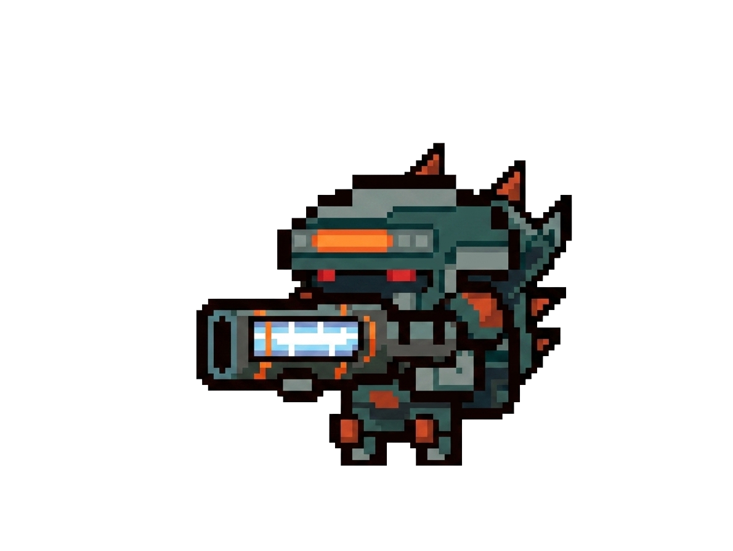
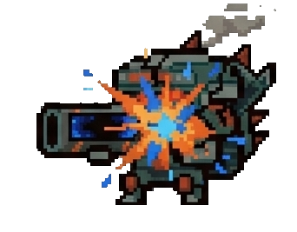
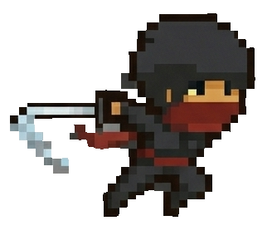
ー死亡判定ー
落下死 トゲ
敵の攻撃 ダッシュ状態でないときの敵の接触
ーダッシュ攻撃ー
ダッシュ状態のPlayerが敵と接触することで「行動待機状態」になる
この「行動待機状態」になるともう一度ダッシュが可能になる
「行動待機状態」でダッシュをすることで敵が死ぬ
行動待機状態
この状態では敵は攻撃しない
Playerのダッシュが回復

Slide 6


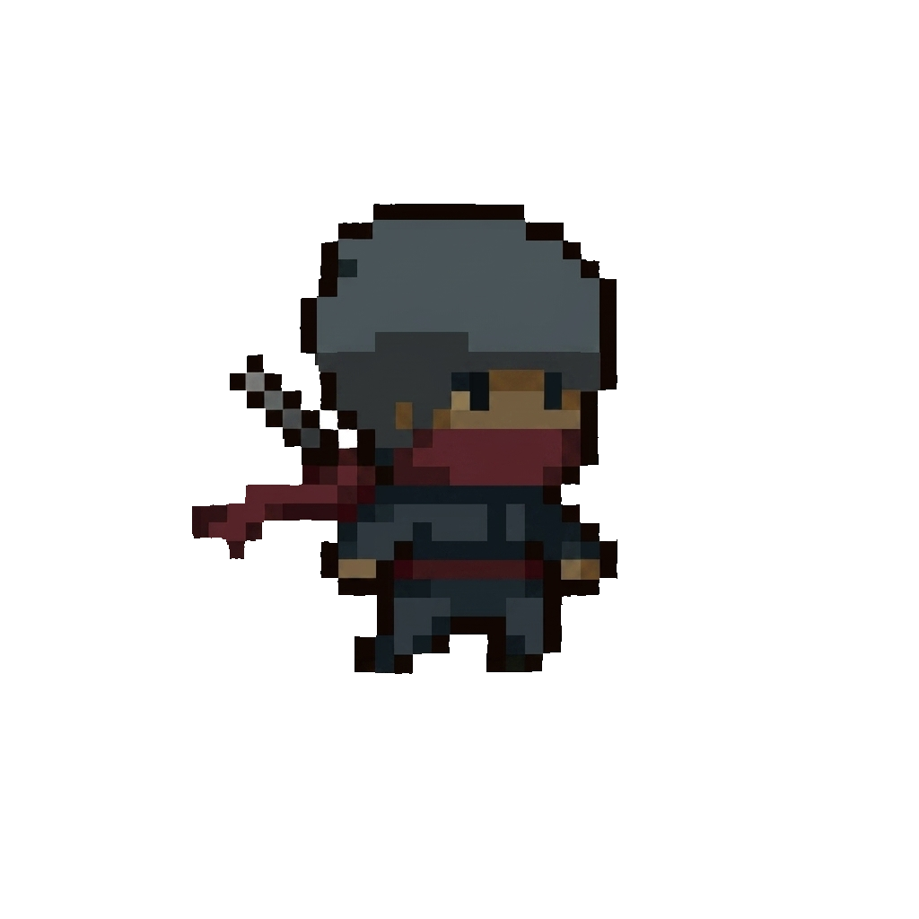
ースタミナー
ダッシュをするのに必要
一回ですべて消費される、スタミナは画面右上に常に表示される
押していないときはむいている方向にダッシュ、
移動方向を押しているときはその方向にダッシュされる
スタミナは地面に着地・色玉を経由・敵を倒すと回復される
ダッシュできない状態はプレイヤーが灰色になる
スタミナあるとき／ないとき

